Slide 1
Горные породы и строение Земли .
Проект подготовил:
ученик 8 класса Б
МБОУ «СОШ №23»
Надёжкин Евгений
Руководитель:
Учитель географии
Кадыкова Марина Александровна

Slide 2
Оброзование горных пород:
С тех пор как образовалась земная кора, в ней не прекращаются процессы, постоянно изменяющие её строение и состав. За миллионы лет геологической эволюции нашей планеты одни горные породы поднялись из земных недр на поверхность, а другие, наоборот, ушли вглубь. Геологические процессы, изменяющие поверхность нашей планеты, иногда совершаются настолько быстро, что мы можем стать их свидетелями (землетрясения, извержения вулканов, горные оползни), а могут протекать медленно и незаметно в течение миллионов лет, причём ведущую роль в формировании земной коры играют именно последние.

Slide 3
Главный источник энергии внутренних процессов — внутреннее тепло Земли, образующееся в результате распада радиоактивных элементов, а источником энергии внешних процессов является тепло, получаемое нашей планетой от Солнца. Оба случая, однако, сопряжены с изменениями горных пород, составляющих земную кору. Экзогенные процессы — это геологические изменения (выветривание, эрозия), происходящие на поверхности Земли или на небольшой глубине в земной коре под воздействием сил, вызванных теплом Солнца, силой тяжести и жизнедеятельностью организмов. Эндогенные процессы (орогенез, метаморфизм) протекают в глубинах Земли.

Slide 4
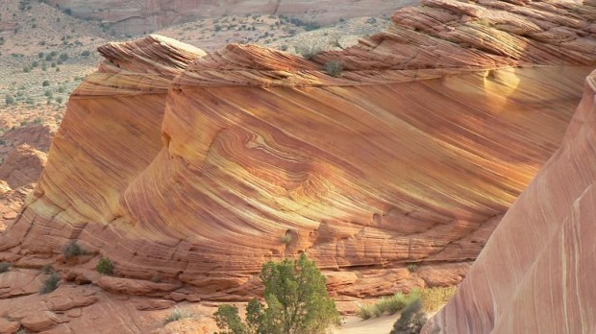
Пример образования горных пород:

Slide 5
Группы горных пород:
Горные породы можно разделить на три типа:
1 – изверженные (магматические) – образуются при кристаллизации застывающей магмы и лавы;
2 – осадочные – продукты разрушения других пород и накопления остатков организмов;
3 – метаморфические – образуются из магматических и осадочных пород в результате их изменений под действием высоких температур, давлений и химически активных веществ.

Slide 6
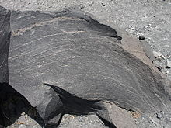
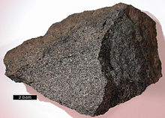
Магматические горные породы:

Slide 8
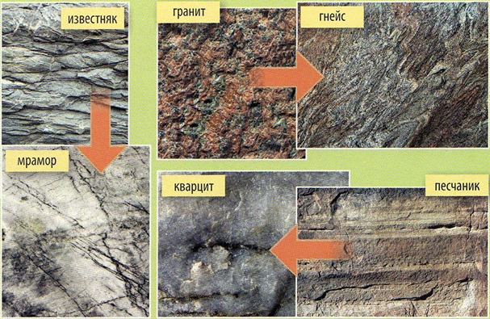
Метаморфические горные породы:

Slide 9
Понятие метаморфоз:
Под метаморфизмом понимают изменение и преобразование горных пород под влиянием различных эндогенных геологических процессов, вызывающих значительные изменения термодинамических условий (прежде всего температуры и давления). Все преобразования в горных породах при процессах метаморфизма происходят путем их перекристаллизации в твердом состоянии. Метаморфизму могут подвергаться горные породы любого происхождения — осадочные, магматические и ранее существовавшие метаморфические. Степень изменения первичных горных пород (степень метаморфизма) может быть самой различной — от незначительных преобразований до полного изменения состава и облика пород.
Главными причинами, или факторами метаморфизма горных пород, являются температура, давление и химически активные вещества — растворы и летучие соединения.

Slide 10
Метаморфические горные породы:
О реликтовой структуре говорят в том случае, когда в породе сохраняется текстура исходной материнской породы. Так в метаморфизованных осадочных породах сохраняется их слоистость. В условиях одностороннего давления создаются благоприятные условия для развития минералов, вытянутых в одном или двух направлениях (призматических, игольчатых и др.), а также для их упорядоченной переориентации в горных породах.
В результате образуются следующие основные виды текстур:
сланцеватая — при однообразной ориентировке пластинчатых или удлиненных зерен;
полосчатая — при линейном обособлении отдельных минералов или их скоплений;
плойчатая — когда минеральные обособления смяты в мелкие складки;
очковая или линзовидная, образованная линзовидными, параллельно ориентированными скоплениями минералов и некоторые другие.

Slide 11
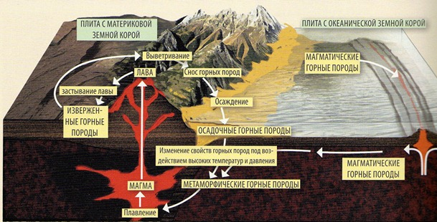

Slide 12
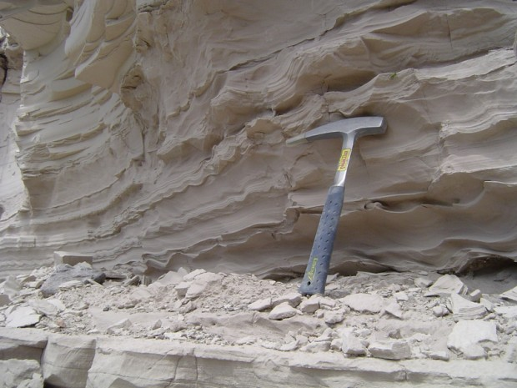
Спасибо за внимание!

